Slide 1
DISEÑO DE UN SISTEMA INTELIGENTE PARA EL
CONTROL AUTOMATIZADO DE INVERNADEROS
Integrantes:
Escobar Villa, Andrés David 06200075
Gonzales Aburto, Ricardo Daniel 18200061
Huamani Avendaño, Dulce 18200219
Molina Yupanqui, Flor 18200164
Palomino Loa, Junior 18200172
Quispe Vega, Anthony Yair 18200179
Vera Leon, Bryan 18200124

Slide 2
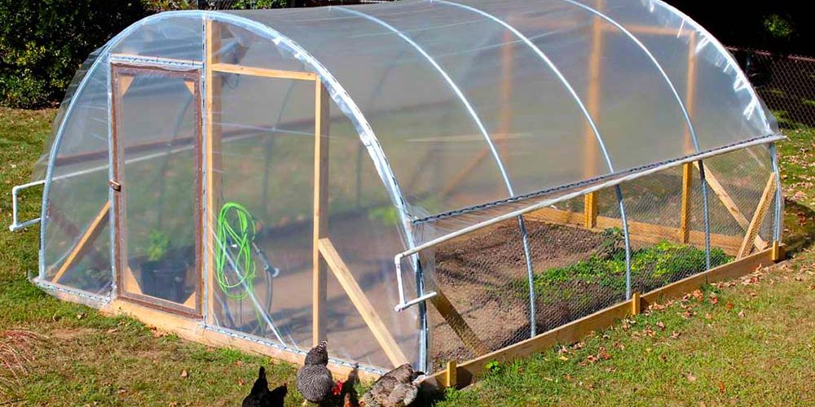
Un invernadero es una estructura que se encuentra cubierta por
materiales transparentes, donde es posible cultivar plantas u hortalizas fuera
de su temporada y asegurar una disponibilidad de alimentos durante todo el
año.
Introducción

Slide 3
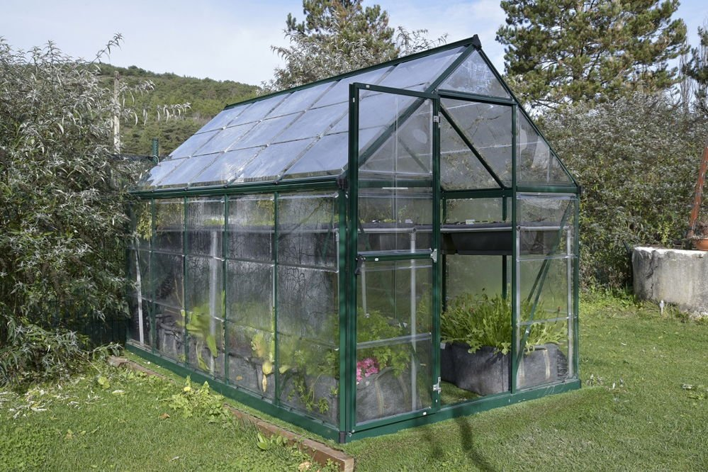
Objetivos
General:
Diseñar e implementar un sistema modular inteligente que permita controlar de forma eficiente un invernadero.

Slide 4
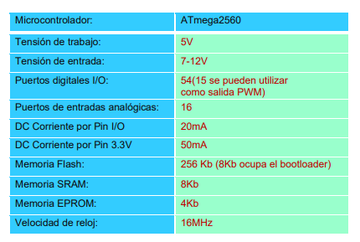
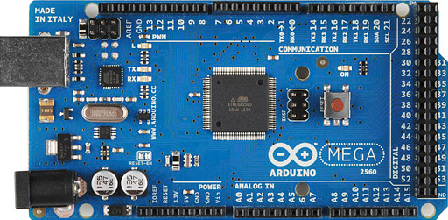
Dispositivo arduino utilizado
Características
Arduino Mega 2560

Slide 5
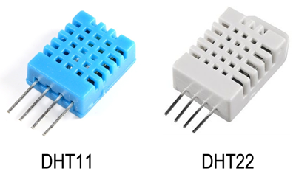
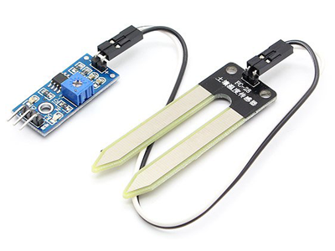
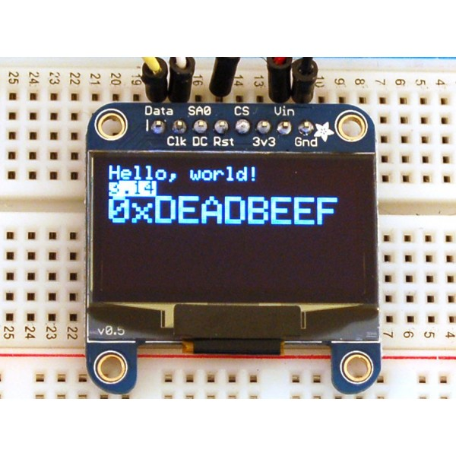
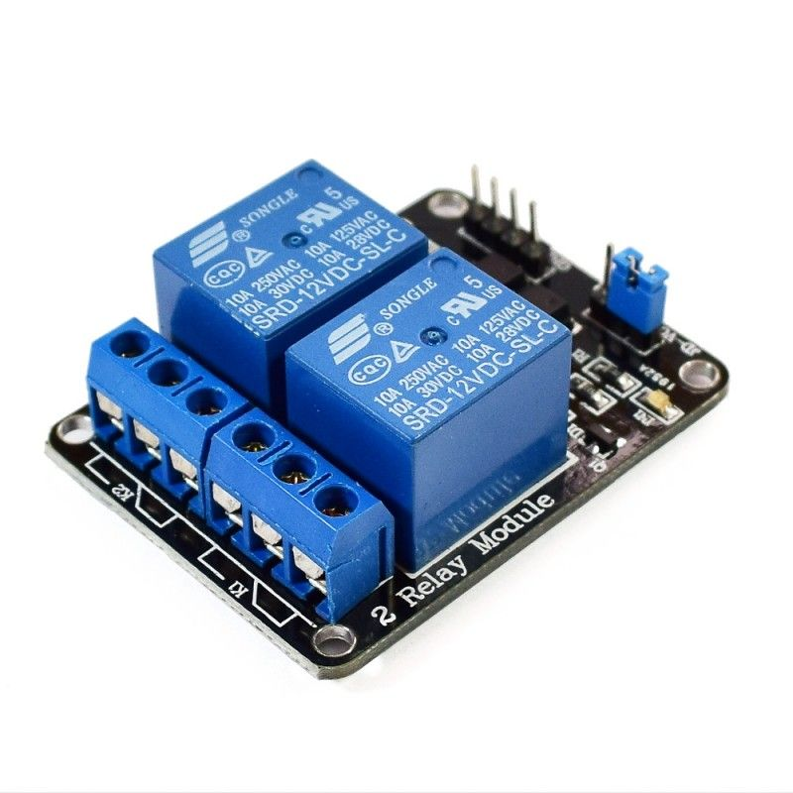
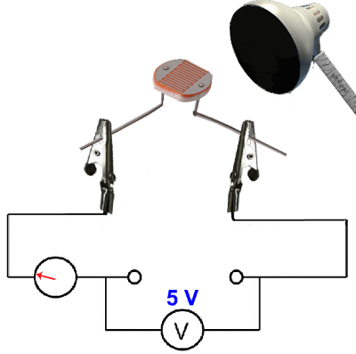
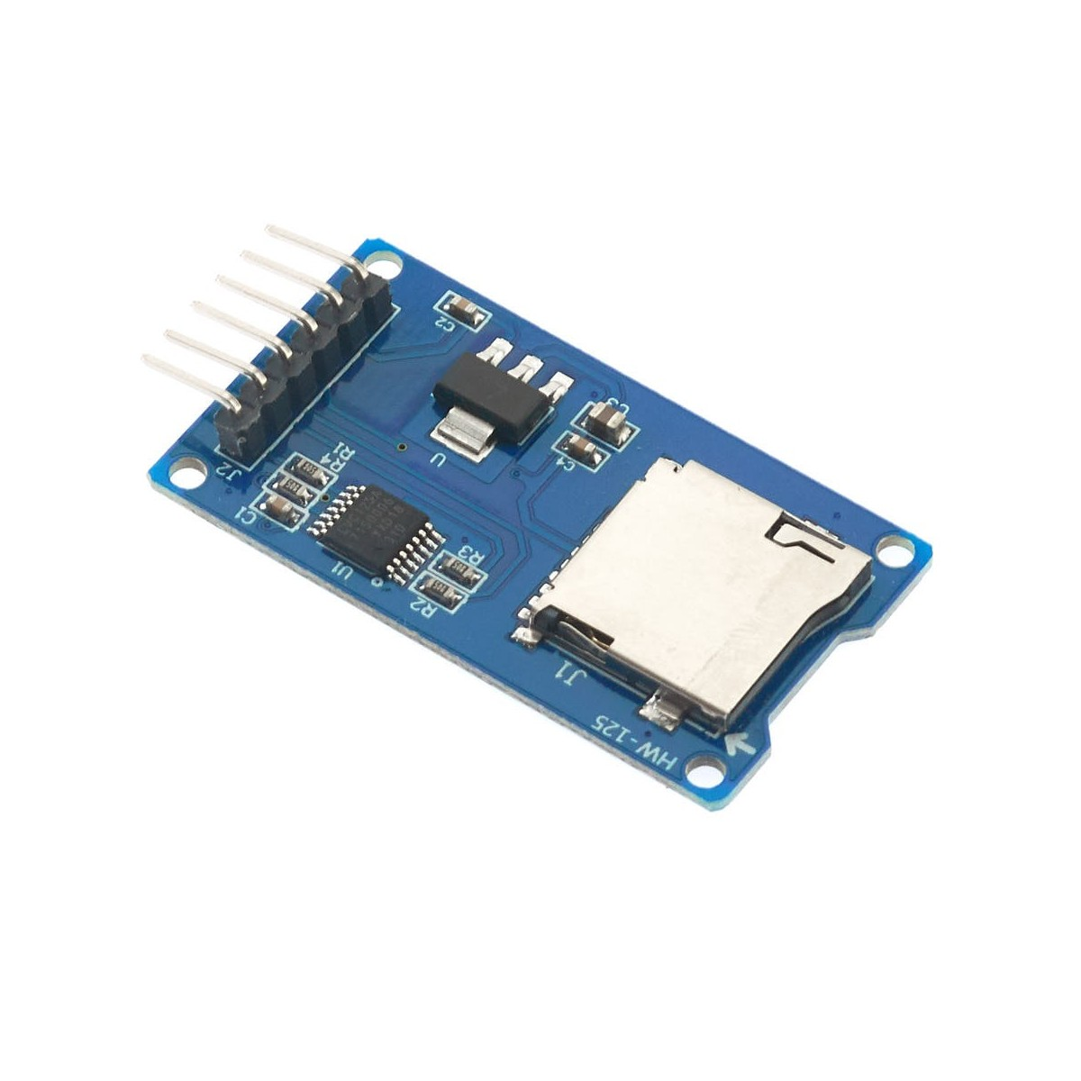
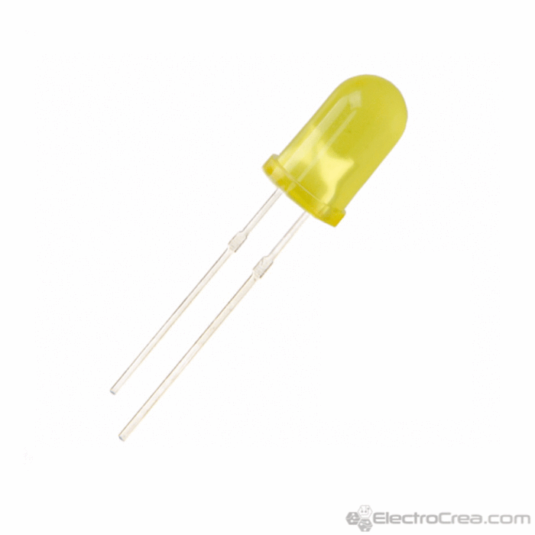
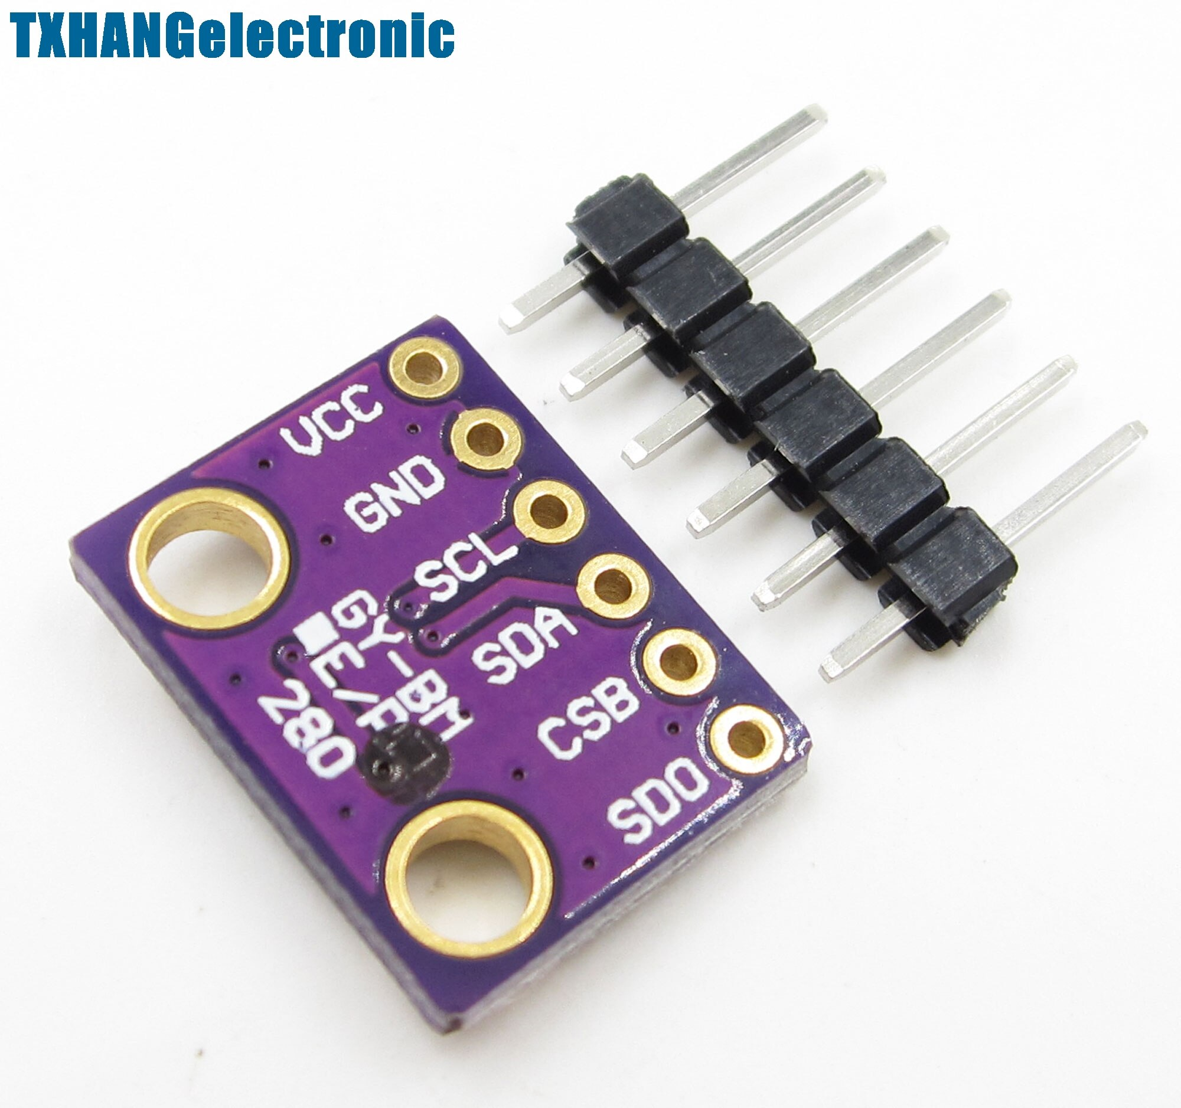
Dispositivos utilizados
SENSORES
DHT11 y DHT22
Mini Oled SS1306
Módulo Relay
FC-28
BPM280
Módulo Micro SD
LED
LDR

Slide 6
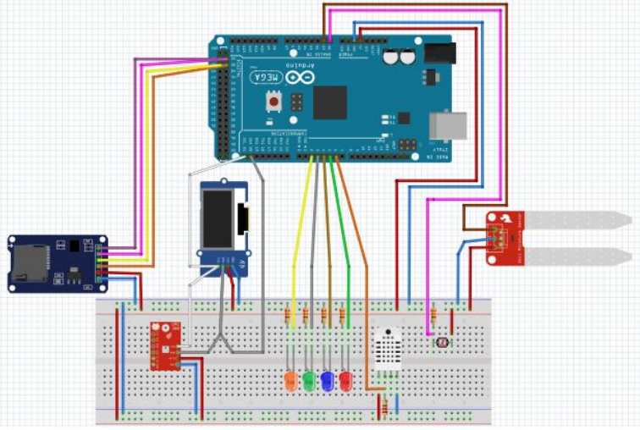
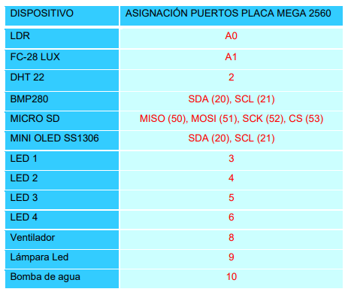
MONTAJE DEL CIRCUITO
Montaje y conexión de los componentes
Asignación de puertos en placa Arduino Mega 2560

Slide 7
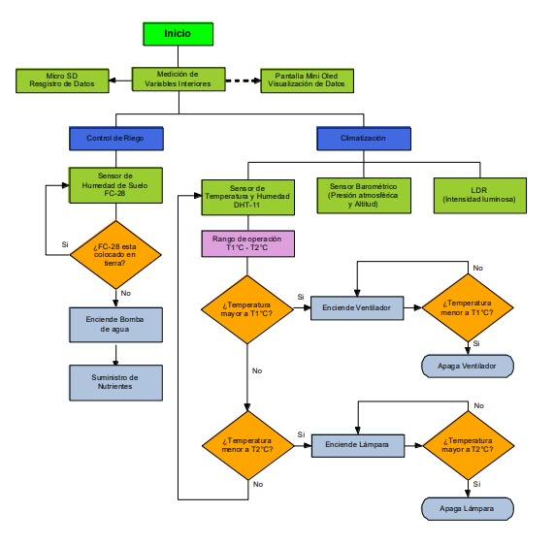
Diagrama de flujo

Slide 8
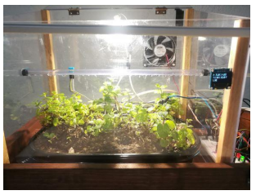
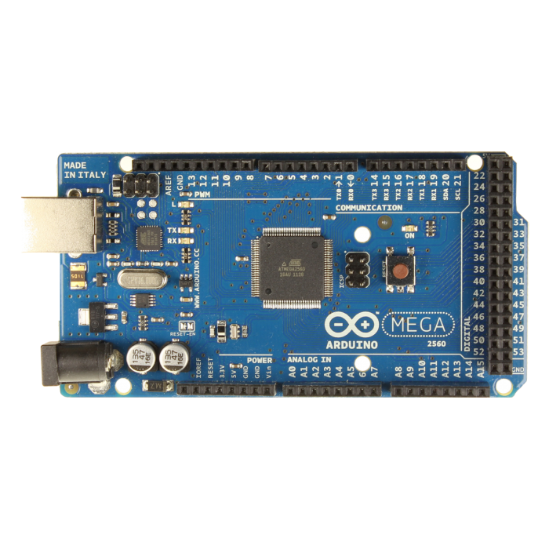
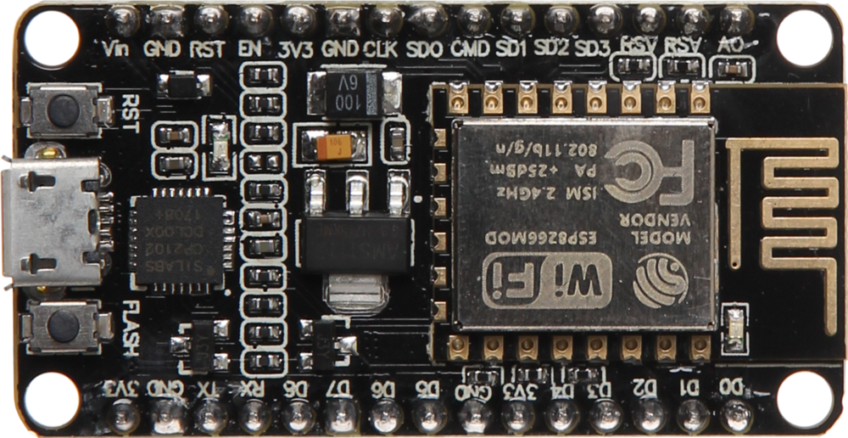
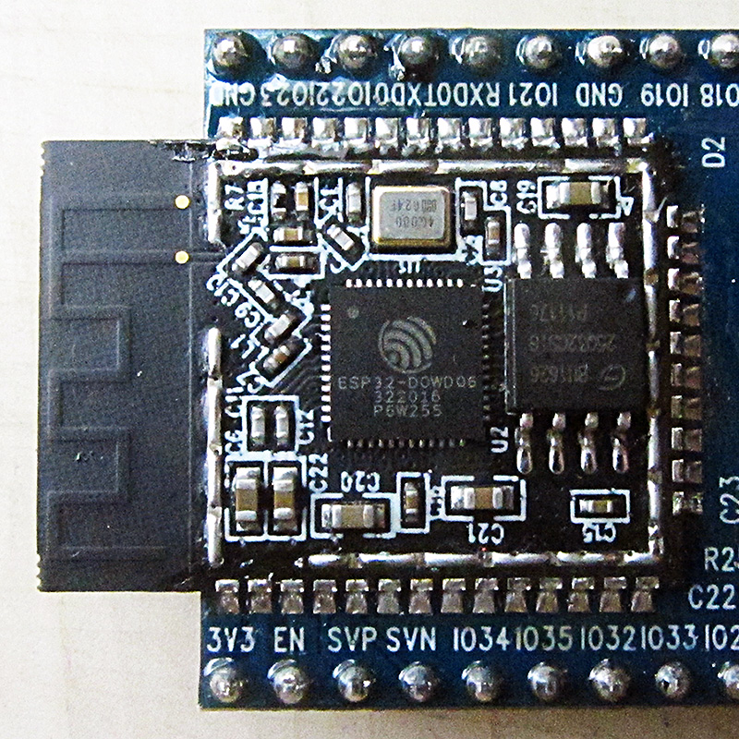
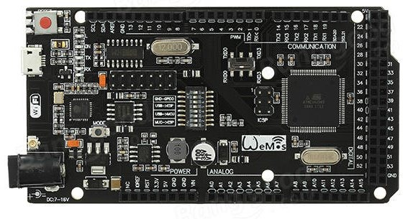
RESULTADOS Y CONCLUSIONES
Opciones de Conexión
☒ Arduino Nano
☒ Arduino Uno
☑ Arduino Mega2560
Sistema modular de invernadero
NodeMCU
ESP32
WemosMEGA

